Slide 1
例：三次对称群S₃={e,σ₁, σ₂, σ₃, σ₄, σ₅}的所有非平凡子群是:
H₁={e, σ₁}; H₂={e, σ₂}; H₃={e, σ₃}; H₄={e, σ₄, σ₅}。其中H₄就是三次交代群A₃。现在考察H₁的陪集。

Slide 2
e H₁=σ₁H₁=H₁; σ₂H₁=σ₅H₁={σ₂, σ₅}
σ₃H₁=σ₄H₁={σ₃, σ₄};H₁e =H₁σ₁=H
H₁σ₂=H₁σ₄={σ₂, σ₄};H₁σ₃=H₁σ₅={σ₃, σ₅}
显然σ₂H₁≠H₁σ₂, σ₅H₁≠H₁σ₅, σ₃H₁≠H₁σ₃, σ₄H₁≠H₁σ₄
这说明左、右陪集一般不等。

Slide 3
引理13.1：如果H⊆G是子群,那么任一g∈G所构成的陪集|gH|=|H|, |Hg|=|H|。
分析:证明基数相等的一种方法是证明两个集合之间存在双射.
证明:定义映射ϕ:H→Hg,
ϕ(h)=h∗g
利用群消去律证明是一对一的.
而满射是显然的,因为对任意的h∗g∈Hg, 有ϕ(h)=h∗g.

Slide 4
引理13.2：H为G的子群,g₁,g₂∈G,两个右陪集Hg₁与Hg₂,则: 或Hg₁=Hg₂,或Hg₁∩Hg₂=∅。
证明:利用等价类的性质.
例：设[H;∗]是群[G;∗]的子群，则
(1)若b∈aH，则bH=aH
(2)若b∈Ha，则Hb=Ha
由等价类的概念和性质即得.

Slide 5
三、拉格朗日定理
定理:G是群,H是G的子群,则H在G中的左陪集数与右陪集数相等.
证明：设S和T分别为G的关于H的所有右和左陪集的集合。现在要证明的是|S|=|T|。考虑证明存在S→T的双射。
定义ϕ: S→T, ϕ(Ha)=a⁻¹H。
(1) ϕ是映射。关键是说明当Ha=Hb时,
ϕ(Ha)=a⁻¹H，ϕ(Hb)=b⁻¹H，有 a⁻¹H=b⁻¹H
(2) ϕ是一对一的。对任意的Ha,Hb,若ϕ(Ha)=ϕ(Hb)
即a⁻¹H=b⁻¹H，是否有Ha=Hb.
(3)满射

Slide 6
定义13.14：H为G的子群,关于H的所有不同的左(右)陪集数叫做H在G中的指数。
[E;+]是[Z;+]的子群，E在Z中指数？

Slide 7
定理13.17：G为有限群,H为其子群, 则H的阶可以整除G的阶,其相除的商就是H在G中的指数k。
例：设a为有限群[G;*]的元素，则a的阶整除|G|。
推论13.8：G为有限群，阶为素数p，则[G;*]是循环群。

Slide 8
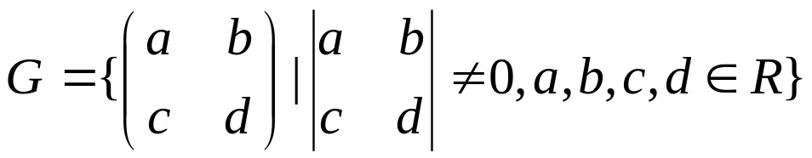
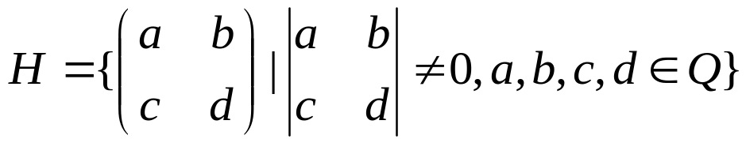
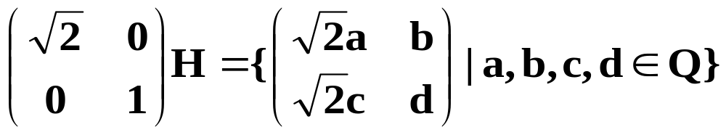
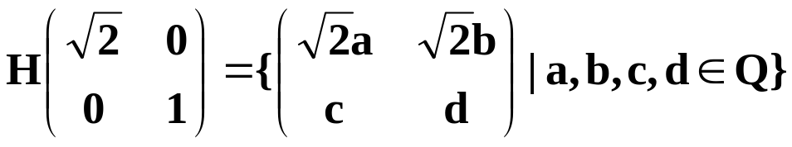
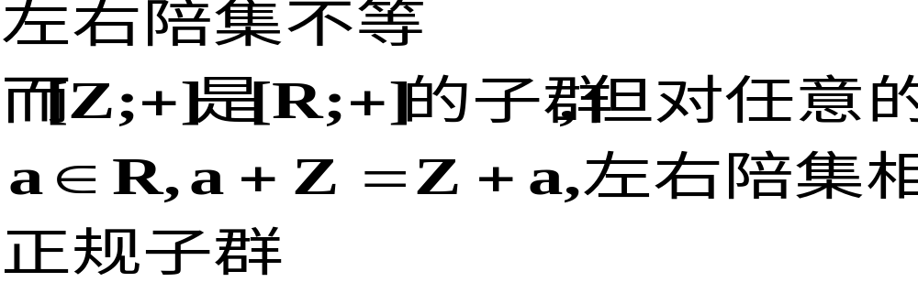

Slide 9
四、正规子群
定义13.15：H为群G的子群,当对任意的g∈G,gH=Hg,称H为G的正规子群,也可称为不变子群。
例：任意Abel群的子群都是正规子群。
三次对称群S₃={e,σ₁, σ₂, σ₃, σ₄, σ₅}的所有非平凡子群是: H₁={e, σ₁}; H₂={e, σ₂}; H₃={e, σ₃}; H₄={e, σ₄, σ₅}。其中只有H₄是正规子群

Slide 10
(1)H为正规子群，则应对G中每个元素g都有Hg=gH
(2)正规子群的前提要求是H为子群。
(3)Hg=gH是表示两个集合相等，并不意味着hg=gh,完全有可能Hg=gH,但hg≠gh。
(4)Hg=gH是指，对任意h∈H，总存在h'∈H ，使得hg=gh'。

Slide 11
定理13.18：H是G的子群, 它又是正规的, 当且仅当,对任g∈G,h∈H,有g⁻¹hg∈H。
设G={(x; y)|x,y∈R，x ≠0}, 在G上定义二元运算如下：
(x, y)●(z,w)=(xz, xw+y) 对任意(x,y),(z,w) ∈G。H={(1,y)|y∈R}
证明 (H; ●)是群(G;●) 的正规子群。

Slide 12
五 、商群
设[H;∗]是群[G;∗]的子群，对任意a,b∈G，a和b关于模H同余当且仅当a∗b⁻¹∈H，记为a≡b(mod H)。
[a]={x|x∈G,且x≡a(mod H)}= {x|x∈G,且 x∗a⁻¹ ∈H}, Ha=[a]={h∗a|h∈H}
设“~”为S上的等价关系，“*” 为S上的二元运算。
若对任意a,b,c,d∈S ，当a~b,c~d时，必有a∗c~b∗d，则称等价关系~与运算∗ 是相容的，称~为代数系统[S;∗]的相容等价关系。

Slide 13
[H₁ ,•]为三次对称群[S₃ ,•]上的子群,
H₁={e,σ₁},
“~”为模H₁同余关系
则σ₂~ σ₄,
σ₃~ σ₅,
但σ₂•σ₃与σ₄•σ₅不是模H₁同余的
该等价关系关于运算•是不相容的
事实上主要是因为[H₁ ,•]不是正规子群

Slide 14
引理(一)：[H;∗]是群[G;∗]的正规子群，定义关系~如下：对任意a,b∈G，a~b当且仅当a∗b⁻¹∈H。则“~”关于∗为相容等价关系。
分析:关键是证明对任意a,b,c,d∈G,若a~b, c~d,必成立a∗c~b∗d. 就是要证明
(a∗c)∗(b∗d)⁻¹∈H
应利用a∗b⁻¹∈H和c∗d⁻¹∈H
特别还要用到正规子群这个条件
定义13.16:把“~”下的等价类全体构成的集合，即子群H的所有右陪集全体构成的集合，称为商集，记为G/H。

Slide 15
在相容条件下，我们定义⊗如下：
对任意[g₁]=Hg₁,[g₂]=Hg₂∈G/H, Hg₁⊗Hg₂=H(g₁*g₂)
引理13.3: [H;∗]是群[G;∗]的正规子群，则⊗是G/H上的运算。
对任意[a],[b]∈Š, [a]Δ[b]=[a∗b]，则由~关于∗的相容性，保证运算Δ的结果与等价类的选取无关。
引理13.4：[H;∗]是群[G;∗]的正规子群，则[G/H;⊗]是群。
证明:结合律
单位元:设e为群[G;∗],则He=H∈G/H为 [G/H;⊗]的单位元
逆元:对任意Ha∈G/H,有逆元Ha⁻¹∈G/H

Slide 16
关于H的商群
定义13.17:[G;*]为群,[H;*]为其正规子群, G/H为G关于H的商集合,⊗为G/H上关于陪集的运算, 则 [G/H;⊗]是群,称为G关于H的商群。
在G是有限阶的群时,G/H的阶必有限, 且等于正规子群H在G中的指数,即|G|/|H|。

Slide 17
作业 P172 27,28,29,30,31,34,35,36
下次介绍群同态基本定理。

